Slide 1
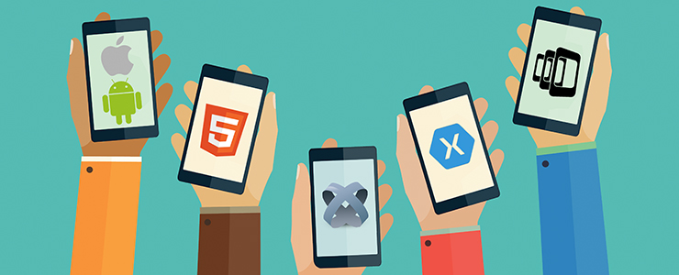

APLICACIONES HIBRIDAS Y SITIOS WEB

Slide 2
Una aplicación móvil hibrida es una combinación de tecnología web como HTML,CSS y JavaScript, estas no son aplicaciones móviles verdaderamente nativas, porque estas consisten en WebView ejecutado dentro de un contenedor nativo.
APLICACIONES HIBRIDAS

Slide 3
Un sitio web, portal o cibersitio es una colección de páginas web relacionadas a un dominio de internet o subdominio en la Word Wide Web dentro de internet. A las pàginas de un sitio web se entra por medio de un URL raíz llamado comúnmente como portada.
SITIOS WEB

Slide 4

Ejemplos de Aplicaciones Hibridas
Amazon Appstore: Para Ethan Evans, VP de Amazon Appstore, la razón más convincente para incorporar HTML5 en la tienda de aplicaciones no fue la interoperabilidad, sino la agilidad para actualizar la aplicación sin necesidad de una actualización.

Slide 5
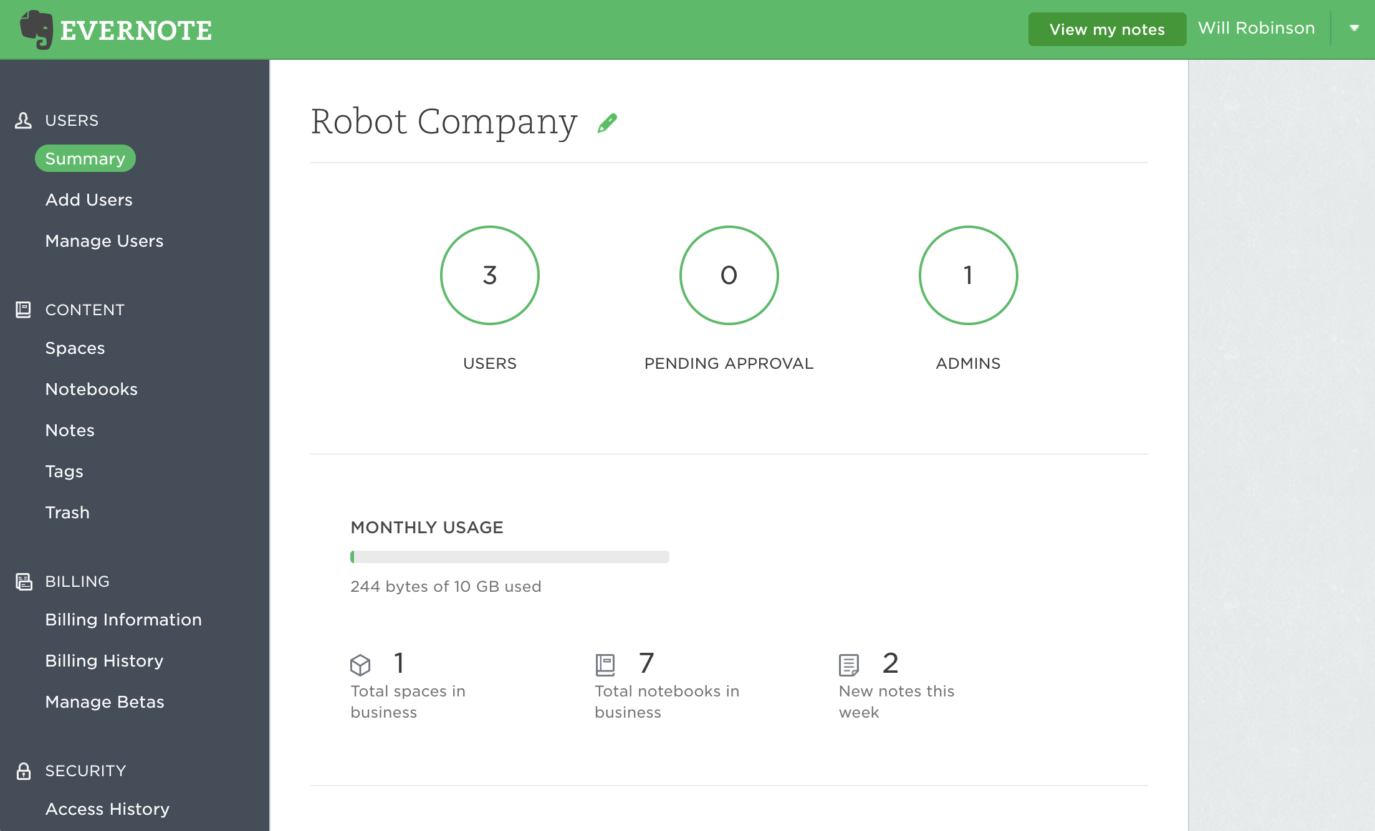
Evernote
Evernote es una aplicación móvil híbrida de alto rendimiento especialmente popular por su diseño intuitivo como una aplicación de productividad. Pero lo que lo hace legendario es su capacidad de sincronización perfecta y multidispositivo. La experiencia e interacciones de Evernote son tan fluidas que a menudo se confunde como una aplicación nativa del ojo no entrenado.

Slide 6

SITIOS WEB
Facebook: Facebook es una plataforma que funciona sobre una infraestructura de computación basada principal y totalmente en sistemas GNU/Linux, usando el conjunto de tecnologías LAMP, entre otras.

